Slide 1
Projekt
Készítette: Varga János, Tarr Gábor, Bartek Áron

Slide 2


Scrum modell
1 hetes sprintek
Bizonyos esetek-ben meghosszabbítottuk 2 hétre

Slide 3




A projektünkről
Html-ben készült a weboldal
CSS-ben hajtottuk végre a dizájnolást
Jirán és Githubon dokumentáltunk

Slide 4
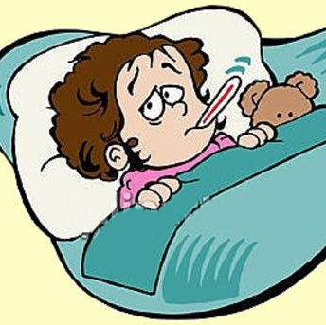
Problémák
Betegségek nehezítették az elején a projektet
Jira oldal megszokása és használata
Githubon kisebb bugok a commitokkal

Slide 5
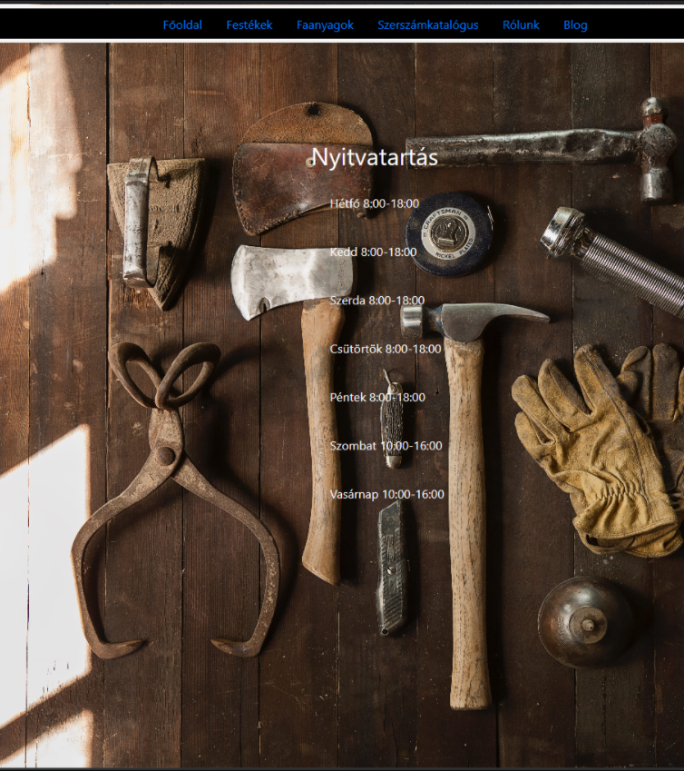
Oldalak
Főoldal
Festékek
Faanyagok
Szerszámkatalógus
Rólunk
Blog

Slide 6
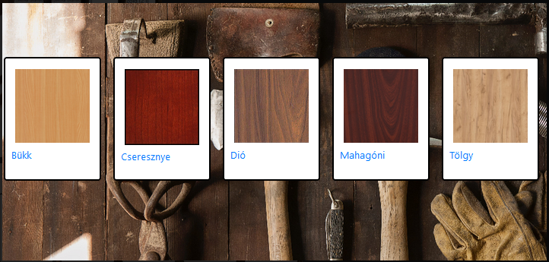
Faanyagok aloldalai
Bükk
Cseresznye
Dió
Mahagóni
Tölgy

Slide 7
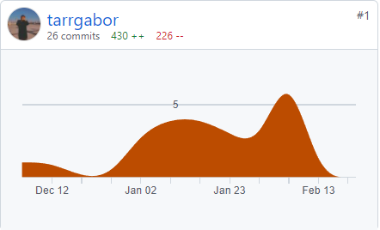
Tarr Gábor
Változatos
Képek és oldal design
Az elején furcsa commitok
Utolsó pillanat

Slide 8
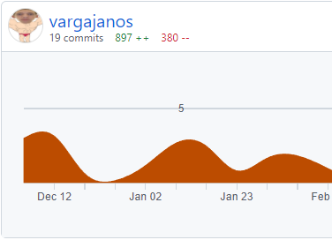
Varga János
Változatos
Html és Css
Elején sok commit

Slide 9
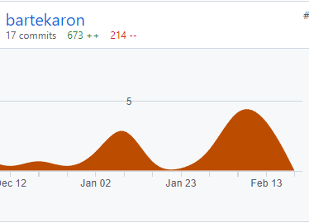
Bartek Áron
Változatos
Html és Css
Elején kevés commit

Slide 10
Köszönjük a figyelmet
Források:
https://tinyurl.com/2p8zksrv
https://tinyurl.com/5n9y3f6k
https://tinyurl.com/yckzxh3a
https://tinyurl.com/3kthvcz3
https://tinyurl.com/49bjck39
https://tinyurl.com/2p8a25fx

